Slide 1
studijní podpora předmětu
ELEKTROFONY
(9)
devátý tematický okruh
ELEKTRONICKÉ NÁSTROJE - DIGITÁLNÍ HARDWAROVÉ NÁSTROJE, demokratizace technologií

Slide 2
témata devátého tematického okruhu
pojem „digitální nástroj“ (hardware)
pojmy rompler, wavetable, digital audio workstation
80. léta, technologický boom a demokratizace technologií
hardware vs. software
digitální futurologie, 21. stol. a konec hardware
nové hudební myšlení
digitální svět a „zmocnění se všeho“

Slide 3
1. pojem „digitální nástroj“ (hardware)
pojem „digitální nástroj“ (hardware) označuje takové hardwarové zařízení, jenž je určeno k vytváření akustického signálu digitální cestou tj. pomocí digitálních oscilátorů / generátorů
kmitající pružné těleso chybí, hotový digitální signál je převáděn na signál analogový

Slide 4
1.1. pojmy „rompler“, „digital audio workstation“ (DAW), „workstation“, syntéza „wavetable“ a „rack/racková skříň“
rompler
málo frekventovaný pojem, označuje nástroje, jejichž zvukové vzorky jsou uloženy v paměti ROM
Digital Audio Workstation (DAW)
pojem dnes užívaný primárně v oblasti software
označuje digitální zařízení určené k vytváření/procesování a zpracování zvuku (audio), hardwarové DAW obvykle obsahuje piano manuál nebo jiný analogický ovládací prvek
běžnou součástí DAW je MIDI sekvencér
DAW je běžně možné rozšiřovat o další komponenty, typicky o externí komponenty pomocí MIDI

Slide 5
workstation, music workstation etc.
pojmy existují v různých obměnách, obsahem jsou blízké pojmu DAW
pojmy označují obvykle hardwarové zařízení poskytující více než jednu funkci nebo standardní soubor funkcí a sloužící/umožňující komplexní řečení při hudební produkci a tvorbě (kompozici)
někdy jsou takto označená zařízení slangově označována také jako „aranžéry“
rack/racková skříň
„rack“ nebo „racková skříň – nástroj v rackové skříni“ , tj. provedení nástroje bez konvenčních hracích a ovládacích prvků, tj. např. bez klávesnice (piano manuálu) a určené k ovládání dalším elektronickým zařízením (např. počítačem, sekvencerem) nebo externí klávesnicí připojenou pomocí MIDI
formu racku mají běžně zvukové moduly, syntetizéry, samplery, zvukové efekty, zesilovače a jiné nástroje a zařízení
„stand alone“ nástoj
„stand alone“ tzn. samostatně fungující, nepotřebující žádnou řídící jednotku
typickým „stand alone“ nástrojem např. automatické bicí tj. v principu bicí modul s jednoduchým (obvykle jednostopým) sekvencerem
samostatné nástroje jako digitální piana/klávesy/samplery etc. se obvykle jako „stand alone“ neoznačují, byť podmínku pro takové označení splňují

Slide 6
1.2. wavetable syntéza
wavetable syntéza
pojem frekventovaný v 70 a 80. letech, dnes takřka zapomenut
pojem označuje syntézu, která se omezuje na zpracování (syntetizování) pouze tvarů vln (wave), jenž jsou uloženy (digitalizovány) v paměti digitálního nástroje
datově nenáročný typ syntézy typický pro první komerčně vyráběné digitální nástroje, které se snažily snižovat technologickou náročnost respektive cenu nástroje

Slide 7
2. technologický boom, 80. léta a demokratizace technologií
80. léta 20. století přináší technologický boom, výrobní koncept „user friendly” a zjev „uživatele“
technologický boom se týká primárně digitálních technologií, konec 70. let a „osobní počítače“ Apple Mackintosh, 80. léta a masové rozšíření PC IBM
digitální technologie se stávají „zbožím“ a přístup k nim již není komplikován vysokou cenou ani nutností ovládnout speciální dovednosti
„zboží“ je vyráběno v rámci konceptu „user friendly“, objevuje se „uživatel“ tj. někdo, kdo může věc používat, ale nemusí ji (vůbec) rozumět
proces demokratizace (digitálních) technologií sebou v oblasti hudby nese enormní nárůst počtu domácích studií vybavených profesionální (profesionálnímu použití dostačující) technikou, s tím roste oblast hudebního amaterismu, fandomu (všichni mají možnost tvořit), analogický je proces s digitální fotografií (pád hranice přístupnosti a (ne)dosahování kvality)

Slide 8
3. hardware vs. software a digitální futurologie
výzkum v oblasti možností využít digitálních technologií v oblasti hudby probíhal od počátku 50. let tj. s příchodem prvních digitálních počítačů dnešního typu
první digitální syntéza provedena na počítači IBM v roce 1957 pomocí programu MUSIC (MUSIC I), Max Vernon Mathews
většina objevů v oblasti digitální syntézy a obecně DSP byla provedena v oblasti software, hardware se ze současné perspektivy jeví (jen) jako průmyslová aplikace výsledků takového výzkumu

Slide 9
4. digitální hardwarové nástroje, reprezentanti, specifika hry a ovládání, vývoj, konec hardware
první plně digitální nástroje se objevují na počátku 70. let, nevýhodou vysoká cena tj. technologická náročnost
experimentální digitální nástroje také na univerzitních pracovištích
polovina 70. let, první komerční plně digitální nástroje (syntetizátory a samplery)
od konce 60 let skladatel John Chowning na Stanford University provádí pokusy s uplatněním FM syntézy (frekvenční modulace) pro vytváření složitých/komplexních spekter, algoritmus popsán 1967
proces FM syntézy provedený digitální cestou Chowning zveřejni 1972, v roce 1975 požádal o patent (licenci získala firma YAMAHA)
1982, první komerčně úspěšné nástroje s FM syntézou (Yamaha)
FM syntéza se stává nejrozšířenějším typem syntézy u průmyslově vyráběných digitálních syntetizátorů, umožnila vytvářet bohatá zvukové spektra a také úspěšně imitovat akustické nástroje (u hardware využíváno primárně)
přelom 20 a 21. století, vytlačení hardware softwarovými nástroji, pro živé hraní běžně počítač s připojením ovládacího prvku (klávesnice etc), hardware minoritou

Slide 10
4.1. zvuková výbava, typologie zvuků a imitace nástrojových skupin
na základě vývoje počínajícího od elektromechanických a později analogových elektrofonů dovršují digitální nástroje typologii umělých/syntézou vytvořených zvuků odvislou od nástrojových skupin orchestru/akustických nástrojů, přibližně:
dechy (žestě, dřeva) a smyčce, tj. táhlé zvuky v provedení sólo nebo nástroj. skupiny
perkusní nástroje jako nástroje bicí s vyloučením pian a jiných srovnatelných bicích nástrojů
piana a klávesové nástroje
kytary, harfy a jiné srovnatelné drnkací nástroje vč. pizz smyčcových nástrojů
umělé zvuky nemající předlohu u akustických nástrojů
ukázka: základní výbava ikonického nástroje YAMAHA DX 7

Slide 11
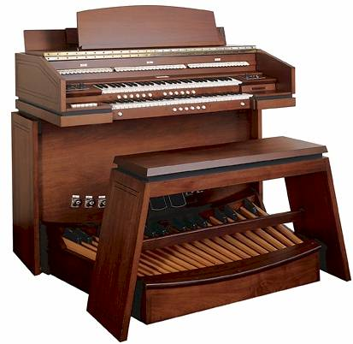
4.2. reprezentanti
Allen Computer Organ (1971)
pravděpodobně první plně digitální nástroj typu varhany (imitace varhanního zvuku) a první nástroj využívající wavetable synth.
dva manuály a pedály
pro soukromé účely díky ceně nedostupné (využíván církvemi pro chrámovou hudbu)
paměť nástroje/rejstříky bylo možné rozšít pomocí děrného štítku standardu IBM, vyrobeno několik set štítků tj. nových zvuků varhanního typu (flétnové, violové atd)
polyfonní
obr, Allen Computer Organ, na pravé straně čtečka děrových štítků, zdroj: https://i1.wp.com/120years.net /wordpress/wp-content/uploads/ FirstDigital_lg105.jpg?ssl=1

Slide 12
Synclavier (1977)
první úspěšný a rozšířený digitální syntetizátor pro komerční využití , od roku 1982 doplněn možností samplování
sampler využíval 16.bitové vzorkování s možností volby stereo nebo mono
původní klaviatura nemá tlakovou citlivost, pozdější výrobky (klaviatura VPK ) již ano
polyfonní
ukázka: Synclavier, současná prezentace
Fairlight CMI (1979)
CMI, tj. Computer Music Instrument, první komerčně vyráběný plně digitální sampler, nevýhodou vysoká cena nad hranici 10 000 USD, vytlačen levnějším hybridním Emulatorem I (1981)
8 bitový nástroj, vzorkovací frekvence 24 kHz (srovnatelné parametry s Emulatorem I)
samply ukládány na 16kB RAM, operační paměť 64 kB, vybaven 2x 8 palcovou disk. mechanikou
vysoká věrnost zvuků, ale minimální množství editovatelných parametrů (pouze amplituda a vibrato)
vybaven sekvencerem
8 hlasů, pro každý jeden generátor
ukázka: Fairlight CMI

Slide 13
Yamaha DX7 (1983)
první masově rozšířený plně digitální syntetizátor využívající FM syntézu, dnes ikonický nástroj 80. let a obecně boomu digitálních technologií, velký komerční úspěch
předcházely nástroje GS1, GS2, CE2O a CE25 (1982) založené rovněž na FM syntéze ale nabízející minimální možnosti v práci s parametry zvuku, v hudebním provozu se neosvědčily
DX7 nabízela dynamicky vyváženou klávesnici, MIDI, pedály i možnost ovládání dechem (breath controler)
podstatná je možnost „programovat“ proces syntézy tj. pracovat s algoritmy anebo je tvořit (ukázka 2)
paměť pojala 32 zvuků, ostatní bylo možné ukládat na speciální paměťové karty
16 hlasů
ukázka: Yamaha DX7
ukazka2: Yamaha DX7-programovani

Slide 14
Roland TR 505 a(1986)
populární a rozšířený (levný a kvalitou dostačující) digitální nástroj zejména v oblasti začínajících skupin, typ nástroje slangově označovaného jako „automatický bubeník/drum machine“, vybavený MIDI
nabízí 16-ti dílnou bicí sadu (16 zvuků)
nástroj je programovatelný, tzn. je vybaven sekvencerem, jenž je v principu jednou stopou, do které je možné za sebe vkládat pro běžné použití relativně neomezený počet patternů (6 „songs“ a pro každý „song“ až 48 paternů tj. v důsledku rytmických motivů), možnost vkládat akcenty na vybrané doby
neobsahuje výstupy na pady
lze jej využívat jako „stand alone drum machine“ anebo jej pomocí MIDI připojit k externímu MIDI sekvenceru
ukázka: Roland TR 505, na displeji jsou vidět pořadová čísla patternů a také umístění basového bubnu ve struktuře patternu (černá tečka v horizontální síti)

Slide 15
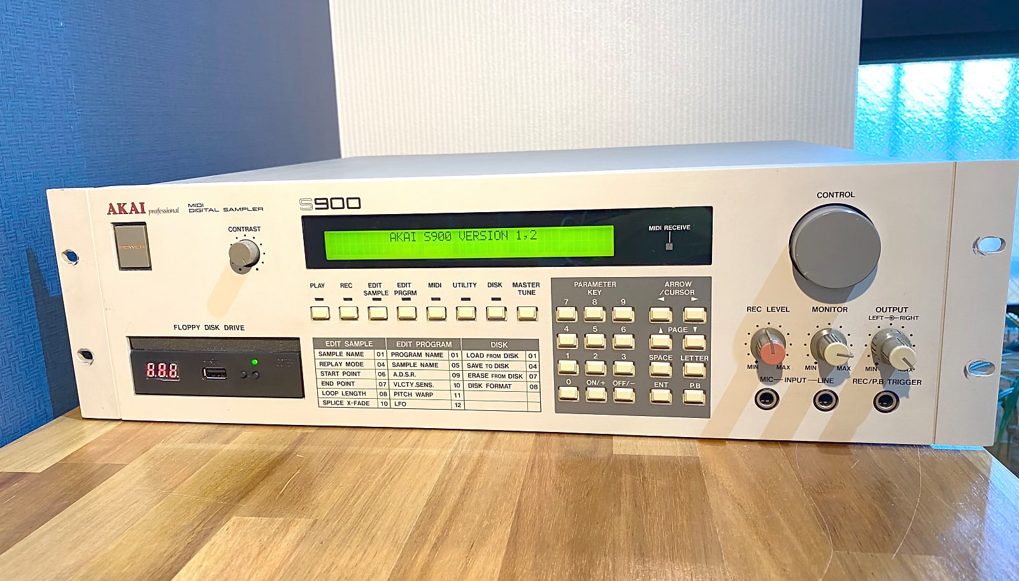
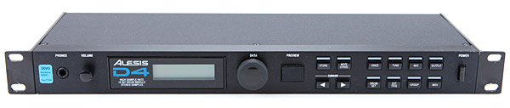
Akai S900 (1986)
populární sampler pro uložení do rackové skříně
samplovací frekvence 7,5 – 40 kHz
paměť na 32 vzorků, ostatní vzorky možno ukládat na disketu díky integrované disketové mechanice
8 hlasů
Alesis D4 (1991)
populární (levný a kvalitní) zvukový (bicí nástroje) modul pro uložení do rackové skříně
500 zvuků, MIDI, pad pro náhled /náslech zvuku (preview)
možnost pracovat s „panoramatickým stereem“ tj. umístění úderu do prostoru mezi levým a pravým kanálem
možnost připojit až 12 padů
obr, Akai S900, zdroj: https://reverb.com/p/akai-s900-midi-digital-sampler-1986
obr, Alesis D4, zdroj: https://www.vintagesynth.com/misc/d4.php

Slide 16
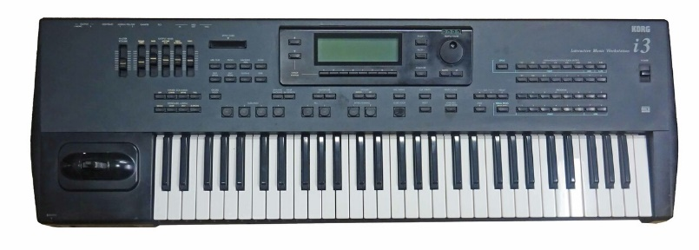
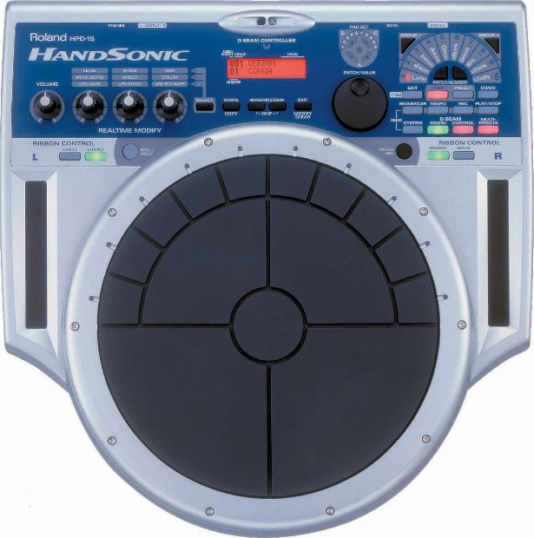
Korg i3 (1993)
nástroj typu workstation, označován jako Interactive Professional Arranger
v principu syntetizátor vybavený sekvencerem a efektovým procesorem, sekvencer 16 stop
paměť nabízí možnost uložení 64 vlastních zvuků, ostatní možno ukládat pomocí disketové mechaniky
efektový procesor je stereofonní a nabízí 47 efektů
16 hlasů, při snížení počtu zdrojů (generátorů) až 32 hlasů
Roland Handsonic HPD 15 (1995)
bicí nástroj určený pro hru rukami, výchozí je princip padu, stejný princip Korg Wavedrum (1994)
hrací plocha je rozdělena na 15 sekcí, každé sekci možné přiřadit různý zvuk (analogie hry na hranu lubu, střed blány etc)
hlasitost a jiné parametry lze ovládat nožním pedálem
v základní výbavě 600 zvuků
vybaven MIDI
64 hlasů
obr: Korg i3, zdroj:
https://www.keyboardkountry.com/korg-i3-interactive-music-workstation/
obr: Roland Handsonic HPD 15, zdroj https://kytary.cz/roland-hpd-15/HN120702/

Slide 17
retro tendence, napodobování analogových nástrojů
Supernova (1988), 16. - hlasý syntetizér v rackové skříni (pro připojení k MIDI klávesnici)
Korg MS 2000, microKorg (2000), 16. – hlasé syntetizátory napodobující semimodulární analogové nástroje řady MS Korg a Vocoder VC 10
MIDI klávesnice, řídící klávesnice
tj. typickým reprezentant světa digitálních nástrojů, jenž sám ale nástrojem není a slouží jen jako ovládací prvek připojitelný k jakémukoliv zdroji zvuku vč. počítače pomocí MIDI
PŘELOM 20. A 21. STOLETÍ, ÚPADEK HARDWARE A DOMINANCE SOFTWAROVÝCH NÁSTROJŮ

Slide 18
5. nové hudební myšlení a „zmocnění se všeho“
digitální nástroje nabízejí stejný typ modularity jako nástroje hybridní a analogové digitálně řízené
jakýmkoliv ovladačem /herním principem (klávesnice, plastové prvky pro údery etc) lze ovládat jakýkoliv zvukový modul nebo sampler, mezi ovladačem a výsledným zvukem je zcela volný vztah (analogií by byly housle znějící jako trubka nebo buben znějící jako flétna, kytara znějící jako cokoliv jiného, co není strunné etc)
tradiční hráčské kompetence mizí, dominantním typem ovladače se stává klávesnice
díky samplerum je možné jako zvuk/témbr použít jakýkoliv akustický efekt/událost, vysoká samplovací rychlost, výkonný procesor a paměť umožňuje dosáhnout vysoké věrnosti a „zmocnit se všeho“
závěr technologického boomu 80 a 90. let ale nepřenesl v podstatě více „nové“ možnosti v prolamování zásadních hudebních paradigmat, než ty které přinesla EAH a typicky KH v meziválečném období a ve 40 letech 20. století
„ZMOCNĚNÍ SE VŠEHO“ UŽ TADY DÁVNO BYLO

Slide 19
citovaná literatura
.

